Slide 1


МИНИСТЕРСТВО ЗДРАВООХРАНЕНИЯ РЕСПУБЛИКИ БЕЛАРУСЬ
Базисная структура цифрового развития отрасли здравоохранения

Slide 2
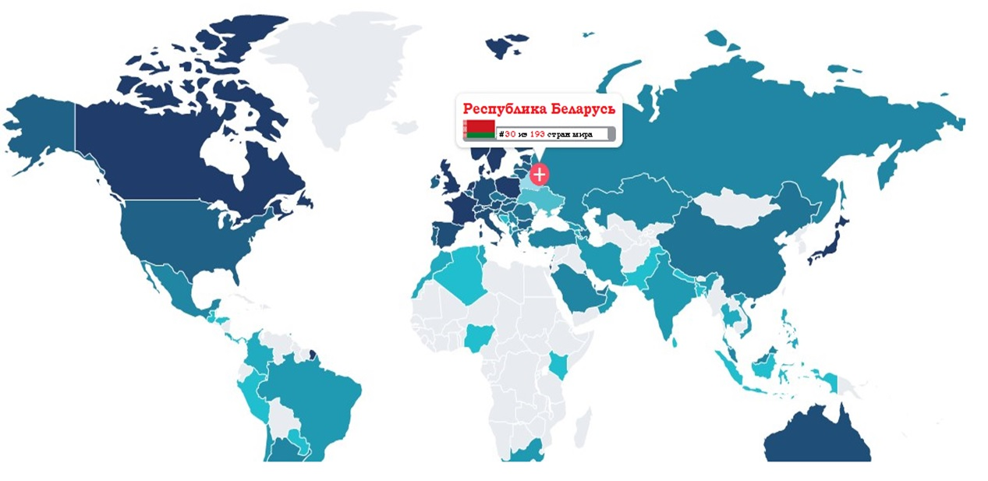
ЦИФРОВОЕ РАЗВИТИЕ РЕСПУБЛИКИ БЕЛАРУСЬ
2

Slide 3
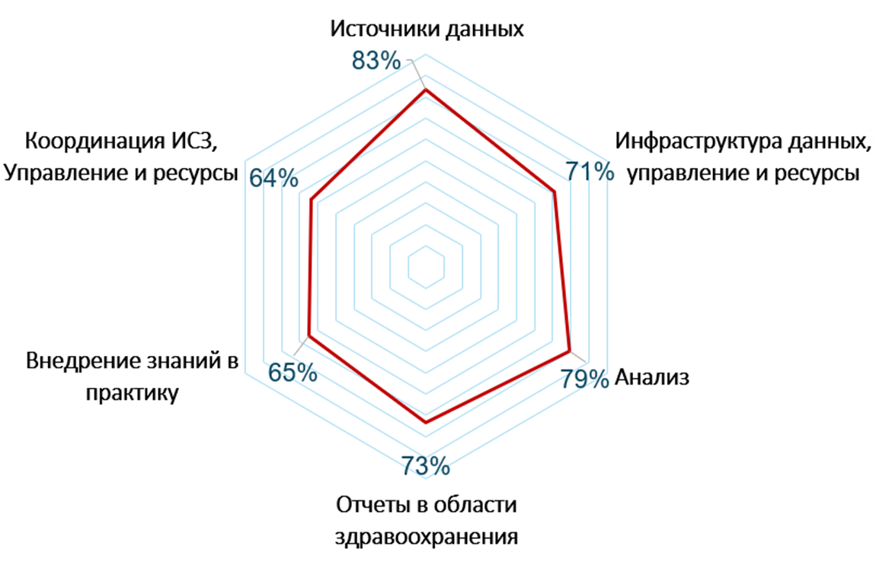
Текущий уровень развития информационных систем здравоохранения
72,5 % - средний показатель уровня развития информационных систем здравоохранения Республики Беларусь (оценка Мисси ВОЗ, июль 2023)
3

Slide 4

ПРАВОВАЯ ОСНОВА ДЕЯТЕЛЬНОСТИ ОФИСА ЦИФРОВИЗАЦИИ
Государственная программа «Цифровое развитие Беларуси» на 2021‒2025 годы, утвержденная постановлением Совета Министров Республики Беларусь от 2 февраля 2021 г. № 66
Указ Президента Республики Беларусь от 7 апреля 2022 г. № 136 «Об органе государственного управления в сфере цифрового развития и вопросах информатизации»
Приказ Министерства здравоохранения Республики Беларусь от 7 июля 2022 г. № 902 «О вопросах информатизации»
Указ Президента Республики Беларусь от 29 ноября 2023 г. № 381 «О цифровом развитии»
4

Slide 5
ОСНОВНЫЕ ШАГИ ОФИСА НА ПУТИ СТАНОВЛЕНИЯ
определение стратегии развития Офиса цифровизации;
определение сил и средств по выполнению задач и функций Офиса;
нормативно-правовое обеспечение деятельности;
подготовка проектов верхнеуровневых НПА:
КОНЦЕПЦИЯ цифрового развития здравоохранения;
СТРАТЕГИЯ цифрового развития здравоохранения до 2030 года;
ПОКАЗАТЕЛИ уровня цифрового развития здравоохранения;
закрепление за Офисом функции оператора ЦИСЗ;
и т.д.
5

Slide 6
Глобальная цель цифрового развития здравоохранения
ЦЕЛИ ЦИФРОВОГО РАЗВИТИЯ ЗДРАВООХРАНЕНИЯ
Глобальной целью цифрового развития здравоохранения Республики Беларусь является повышение социально-экономической эффективности функционирования субъектов здравоохранения посредством комплексной и системной деятельности по формированию цифровой экосистемы здравоохранения.
(Проект Концепции цифрового развития здравоохранения Республики Беларусь)
КОНЦЕПЦИЯ
СТРАТЕГИЯ
ПОКАЗАТЕЛИ
6

Slide 7

ТЕКУЩАЯ ДЕЯТЕЛЬНОСТЬ ОФИСА ЦИФРОВИЗАЦИИ
Республиканский регистр ВИЧ-инфицированных пациентов
Единая автоматизированная система документационного обеспечения управления здравоохранения «МЕДИУМ»
Автоматизированная система обработки информации регистра «Сахарный диабет»
Автоматизированные информационные системы для учреждений санитарно-эпидемиологической службы
Республиканская телемедицинская система унифицированного медицинского электронного консультирования
Информационная система для автоматизации оценки соответствия государственных организаций здравоохранения критериям медицинской аккредитации
Автоматизированная информационная система «Контроль за распределением молодых специалистов, окончивших высшие медицинские учебные заведения»
Автоматизированная система обработки информации Государственного регистра лиц, подвергшихся воздействию радиации вследствие катастрофы на Чернобыльской АЭС, других радиационных аварий
Автоматизированная система инвентаризации и мониторинга информационно-технической инфраструктуры Министерства здравоохранения Республики Беларусь
Сопровождение
23
информационных систем
Автоматизированная информационная система учета пациентов, нуждающихся в эндопротезировании крупных суставов и учета металлоконструкций и компонентов эндопротезов крупных суставов в Республике Беларусь
Автоматизированная информационная система «Регистр тарифов на платные медицинские услуги»
Автоматизированная информационная система «Учет и анализ профессиональных заболеваний и профессиональных отравлений»
более 800 организаций
Автоматизированная информационная система «Динамика заболеваемости острыми респираторными инфекциями»
Автоматизированная информационная система типового амбулаторно-поликлинического учреждения
Автоматизированная информационная система «Классификатор организаций здравоохранения»
Автоматизированная информационная система обращения электронных рецептов
Информационно-аналитическая система «Лекарственное обеспечение»
Автоматизированная информационная система «Экспертный совет»
Информационно-аналитическая система «Здравоохранение»
Республиканская информационно-аналитическая система учета медицинских и фармацевтических кадров Республики Беларусь
7

Slide 8












ОСНОВНЫЕ РАЗРАБАТЫВАЕМЫЕ ИНФОРМАЦИОННЫЕ СИСТЕМЫ
Индикаторы ЦУР
Эндопротезирование,
модуль «Склад»
По ранней диагностике расстройств аутистического спектра
Медицинская аккредитация,
модуль аутентификации
Аттестация УЛ
Кардиология
Мониторинг физической активности
АИС «Учреждений санитарно-эпидемиологической службы»
Formed (НПА)
Детский канцер - субрегистр
База высокотехнологичного оборудования on-line
8

Slide 9

ПРАВОВЫЕ ОСНОВЫ ДЕЯТЕЛЬНОСТИ ОПЕРАТОРА ЦИСЗ
Распоряжение Президента Республики Беларусь от 8 января 2024 г. № 6рп «О централизованной информационной системе здравоохранения»
План мероприятий по его реализации от 30 января 2024 , утвержденный заместителем Премьер-министра Республики Беларусь Петришенко И.В.
Ответственные исполнители:
Министерство здравоохранения, заказчик;
Агентство сервисизации и реинжиниринга, генподрядчик;
ОИПИ НАН Беларуси, субподрядчик;
РУП «Белтелеком», инфраструктурный оператор;
ГУ «РНПЦ МТ», оператор ЦИСЗ.
Постановлением Министерства здравоохранения Республики Беларусь от 1 февраля 2024 № 21 «Об операторе централизованной информационной системы здравоохранения» государственное учреждение «Республиканский научно-практический центр медицинских технологий, информатизации, управления и экономики здравоохранения» определено оператором централизованной информационной системы здравоохранения (Оператор)
9

Slide 10

Создание централизованной информационной системы здравоохранения
Цель создания ЦИСЗ:
улучшение качества оказания медицинских услуг населению;
создание единого информационного пространства системы здравоохранения Республики Беларусь.
Этапы создания ЦИСЗ:
1 – очередь 2024 год
2 – очередь 2025 год
Распоряжение Президента Республики Беларусь от 8 января 2024 №6рп «О централизованной информационной системе здравоохранения»
ПЛАН МЕРОПРИЯТИЙ, утвержденный Заместителем Премьер-министра Республики Беларусь Петришенко И.В. 30 января 2024 г. №38/101-7,204-58/34
10

Slide 11
РОЛЬ И МЕСТО РНПЦ МТ В СОЗДАНИИ ЦИСЗ
Организационно-методическое сопровождение
Инфраструктура и архитектура
1
Формат обмена данными
2
3
Защита информации
ЦИСЗ
Защита персональных данных
4
5
6
7
Справочники и классификаторы
8
Информационно-аналитическое обеспечение
Оператор ЦИСЗ
11

Slide 12
ФУНКЦИИ ОПЕРАТОРА ЦИСЗ
(Постановление Совмина от 13 мая 2021 г. № 267 «О порядке функционирования и использования централизованной информационной системы здравоохранения»)
обеспечение круглосуточного функционирования ЦИСЗ;
- работа 24/7 контакт-центра ЦИСЗ, формирование разноуровневой поддержки: фронт-офис, бэк-офис...
организация предоставления и прекращения доступа пользователей к ЦИСЗ;
- разноуровневая система управления доступом к ЦИСЗ по схеме:
«Оператор => ОЗ (уп/лицо) => Пользователь»;
- предполагается, что на основе данных из Регистра медицинских работников в соответствии с занимаемыми
должностями будут формироваться стандартные ролевые права доступа пользователей к ЦИСЗ.
Важно! Право предоставлять/прекращать доступ к ЦИСЗ конкретных пользователей будет предоставлено уполномоченному лицу (локальному администратору) конкретной ОЗ согласно Регламенту подключения к ЦИСЗ. Оператор оставляет за собой организацию данной деятельности и контроль.
консультирование пользователей в процессе эксплуатации ЦИСЗ;
- консультационная работа 24/7 контакт-центра ЦИСЗ, в том числе с использованием чат-ботов на основе ИИ.
техническое обеспечение информационного взаимодействия с государственными информационными системами (ресурсами);
- в рамках компетенции РНПЦ МТ обеспечение информационного взаимодействия с ГИС (Р).
Важно! Будет зависеть от выбранной архитектуры построения ЦИСЗ и её подсистем.
12

Slide 13
ФУНКЦИИ ОПЕРАТОРА ЦИСЗ
ведение и актуализация единой системы нормативно-справочной информации ЦИСЗ;
- разработка справочников для ЦИСЗ.
Важно! Будут определены единые (эталонные) справочники для функционирования ЦИСЗ, в том числе и для подключаемых к ЦИСЗ информационных систем (подсистем). За ведение и актуализацию НСИ отвечает РНПЦ МТ.
обеспечение сохранности информации, содержащейся в ЦИСЗ;
- комплекс мероприятий по обеспечению: доступности, резервированию, обеспечению отказоустойчивости …
- достигается через организационные (регламенты, политики, алгоритмы), технические, правовые и иные меры.
обеспечение надлежащего эксплуатационно-технического состояния, доработки, развития, модернизации ЦИСЗ;
принятие организационных мер по обеспечению эксплуатации программно-аппаратных комплексов, средств, каналов и сетей передачи данных, иного имущества, необходимого для функционирования ЦИСЗ;
обеспечение надлежащего эксплуатационно-технического состояния, доработки, развития, модернизации ЦИСЗ;
обеспечение защиты персональных данных пациентов и иной информации, содержащейся в ЦИСЗ;
Важно! Соблюдение действующего законодательства в данной области.
13

Slide 14
ФУНКЦИИ ОПЕРАТОРА ЦИСЗ
проведение работ по программно-техническому сопровождению ЦИСЗ;
- гарантийное обслуживание, программно-техническое сопровождение по доработке и сопровождению.
организация и контроль доступа пользователей к ЦИСЗ в соответствии с их правами;
- комплекс мероприятий по обеспечению контроля;
- достигается через организационные (регламенты, политики, алгоритмы), технические, правовые и
иные меры.
организация контроля информационного взаимодействия медицинской информационной системы и других информационных систем с ЦИСЗ в соответствии со стандартами, правилами и регламентами ее функционирования;
осуществление обезличивания персональных данных, содержащихся в ЦИСЗ, в порядке, установленном Министерством здравоохранения;
Важно! Соблюдение действующего законодательства в данной области.
уведомление собственников, владельцев и (или) операторов информационных систем (ресурсов), осуществляющих информационное взаимодействие с ЦИСЗ, о выявленных неисправностях в работе таких систем (ресурсов), а также нарушениях требований по защите информации;
запрос и получение на безвозмездной основе у государственных и иных организаций информации, необходимой для обеспечения надлежащего функционирования ЦИСЗ;
и иные…
14

